Slide 1
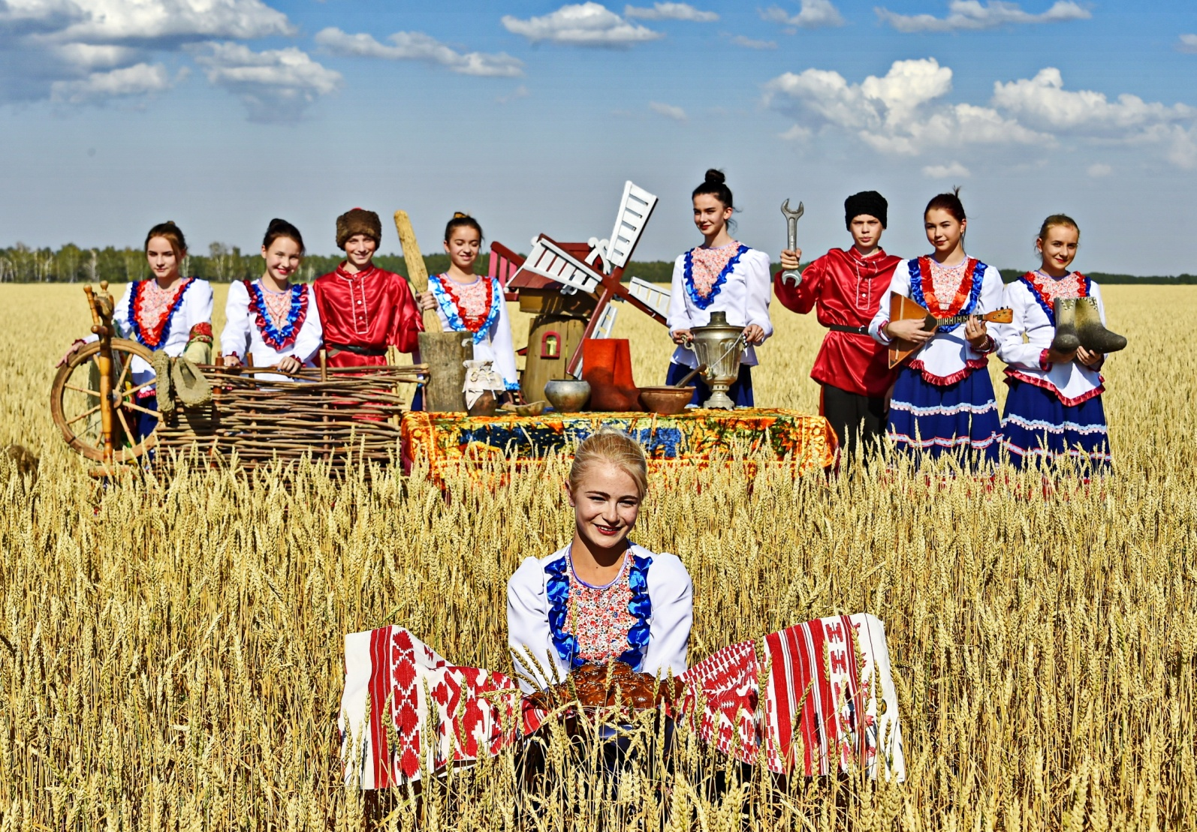
Бюджет для граждан 2022 год Муниципальное образование Родинский район Алтайского края

Slide 2
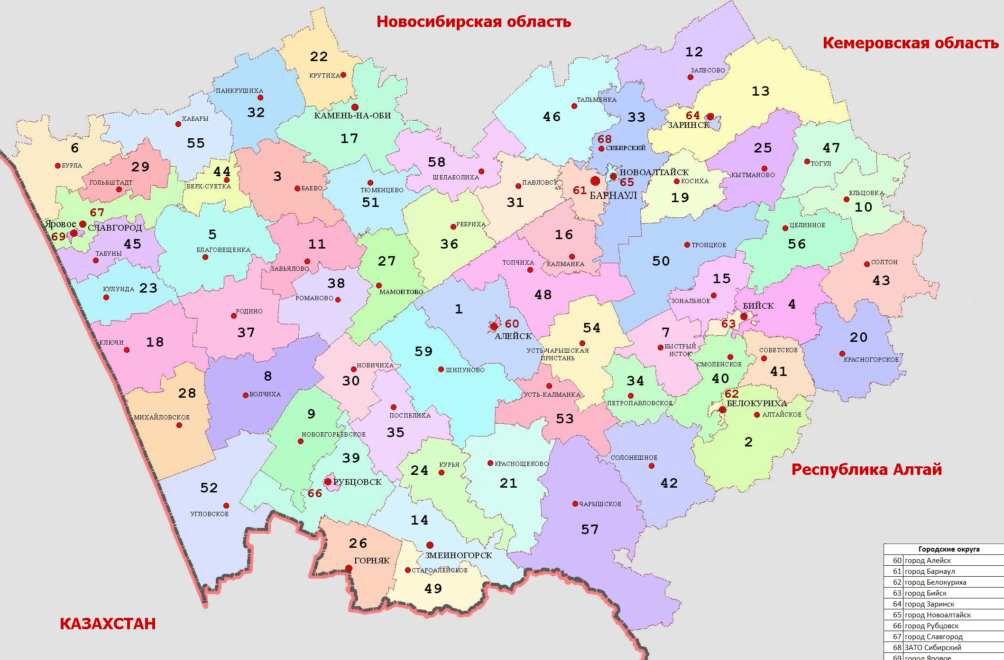
37 – Родинский район
Административный центр Родинского района и Родинского сельсовета – село Родино

Slide 3
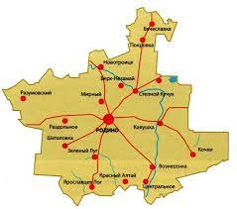
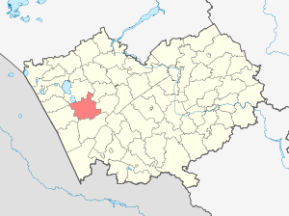
Родинский район состоит из:
20 населенных пунктов: с.Вознесенка, п.Вячеславка, п.Зеленая Дубрава, с.Зеленый Луг, с.Каяушка, с.Кочки, п.Красный Алтай, п.Мирный, п.Новотроицк, с.Покровка, с.Раздольное, с.Разумовка, с.Родино, с.Степное, с.Степной Кучук, п.Тизек, с.Центральное, с.Шаталовка, п.Шубинка, с.Ярославцев Лог.
Эти населенные пункты составляют 12 сельских советов.
Население Родинского района на 01.01.2022 года - 17115 человек.

Slide 5
Основные характеристики консолидированного бюджета Родинского района 2018-2022 г.г.
За последние 5 лет доходы консолидированного бюджета Родинского района увеличились на 68,48% с 501,2 млн. руб. до 844,4 млн. руб.
Расходы консолидированного бюджета Родинского района увеличились с 501,9 млн. руб. до 830,6 млн. руб. Рост составляет 65,49%.
(млн. руб.)

Slide 6
Основные характеристики районного бюджета Родинского района 2018-2022 г.г.
За последние 5 лет доходы районного бюджета Родинского района увеличились с 483,3 млн. руб. до 811,4 млн. руб. Рост составил 67,89%.
Расходы районного бюджета Родинского района увеличились на 65,14% с 483,3 млн. руб. до 798,1 млн. руб.

Slide 7
Доходы районного бюджета 2021-2022 г.г.
Доходы
районного
бюджета в 2022 году по сравнению
с 2021 годом увеличились на 227,30 млн. руб. или на 38,91%.
38,91%

Slide 8
Структура доходов районного бюджета за 2022 год
Сумма доходов бюджета за 2022 год составила 811,45 млн. руб. Доходная часть районного бюджета состоит из налоговых, неналоговых доходов и безвозмездных поступлений. Налоговые и неналоговые доходы – это собственные доходы бюджета. Сумма поступивших собственных доходов районного бюджета 150,87 млн. руб., что составляет 18,6% от общей суммы поступлений в районный бюджет. В том числе, налоговые доходы поступили в размере 115,48 млн.руб. Основным источником налоговых доходов бюджета является налог на доходы физических лиц – 71,99 млн.руб. или 47,7% в структуре собственных доходов. Налоги на совокупный доход поступили в размере 32,10 млн.руб.,
налоги на товары (работы, услуги) 9,38 млн.руб. , прочие налоговые доходы 2,01 млн.руб. Сумма неналоговых доходов составила 35,39 млн.руб. или 23,5% годовых поступлений собственных доходов. Наибольший удельный вес неналоговых доходов приходится на доходы от использования имущества – 17,8% в общей сумме собственных доходов или 26,84 млн.руб.
Сумма безвозмездных поступлений – 660,58 млн. руб. или 81,41% от общей суммы поступивших доходов.

Slide 9
Структура расходов бюджета за 2022 год
Всего расходов за 2022 год – 798,14 млн. руб. (100%)
Образование
474,77 млн. руб.
(59,48%)
ЖКХ
153,50 млн. руб.
(19,23%)
Культура
20,93 млн. руб. (2,62%)
Социальная политика
14,62 млн. руб. (1,83%)
Физ. культура и спорт
4,49 млн. руб. (0,56%)
Общегосударственные вопросы
64,78 млн. руб. (8,12%)
Национальная оборона
2,03 млн. руб. (0,25%)
Нацбезопасность и правоохранительная деятельность
1,74 млн. руб. (0,22%)
Национальная экономика
36,36 млн. руб. (4,55%)
СМИ
1,07 млн. руб. (0,13%)
Межбюджетные трансферты
23,84 млн. руб. (2,99%)
Обслуживание муниципального долга
0,01 млн. руб. (0,02%)

Slide 10
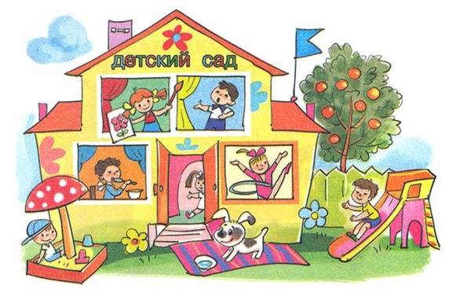
Расходы на ремонт организаций дошкольного образования
Наименование показателя | Всего, тыс.руб. | Краевой бюджет, тыс.руб. | Местный бюджет, тыс.руб. | Год
Капитальный ремонт здания МКДОУ детский сад "Колокольчик" с.Родино | 1936,87 | 1710,00 | 226,87 | 2021
Капитальный ремонт здания МКДОУ детский сад "Аленушка" с.Родино | 6862,16 | 5659,00 | 1203,16 | 2021
Капитальный ремонт крыши здания детского сада "Журавушка" с.Степное | 4481,95 | 4257,85 | 224,10 | 2021
Капитальный ремонт здания детского сада «Ромашка» п.Мирный | 8035,70 | 7633,91 | 401,78 | 2022
Капитальный ремонт системы отопления в здании детского сада «Ромашка» с.Степной Кучук | 1671,19 | 1587,60 | 83,59 | 2022
Итого: | 22987,87 | 20848,36 | 2139,50

Slide 11
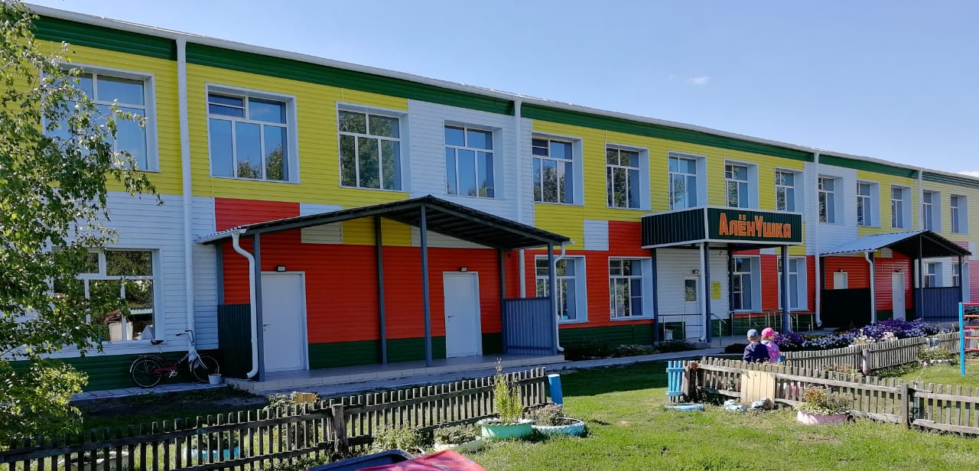
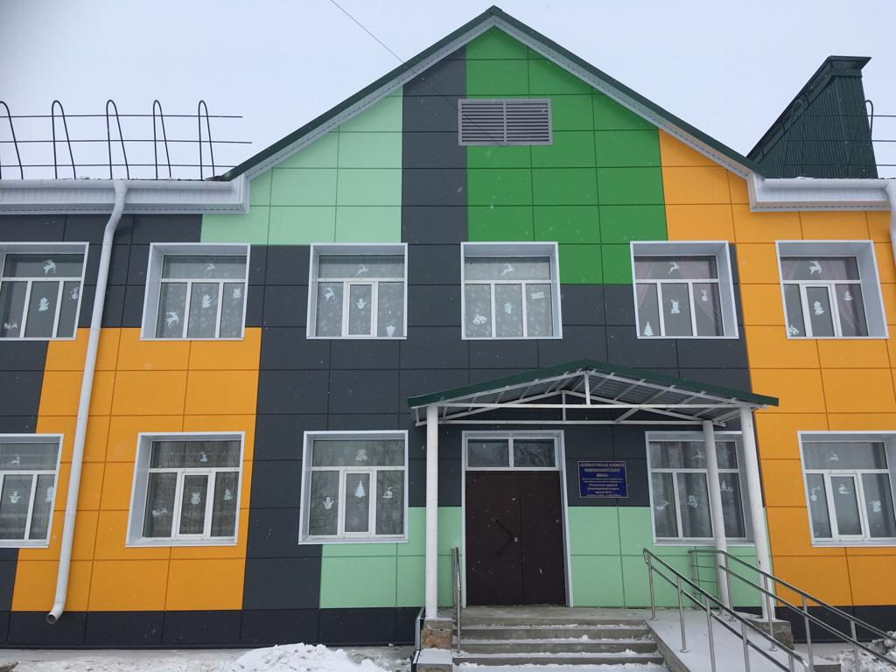
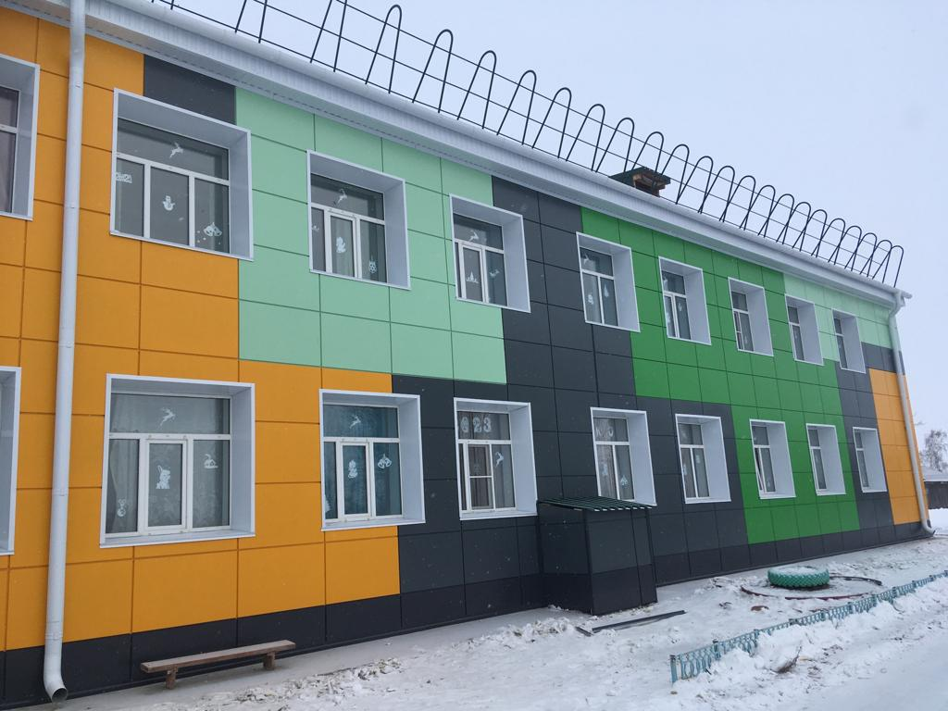
Ремонт кровли и фасада «Зелёнолуговской ООШ»
Капитальный ремонт фасада детского сада «Алёнушка»

Slide 12
Расходы на ремонт образовательных организаций
Наименование показателя | Всего, тыс.руб. | Краевой бюджет, тыс.руб. | Местный бюджет, тыс.руб. | Год
Капитальный ремонт спортивной зоны и благоустройство территории МБОУ "РСОШ №2" | 7657,31 | 7274,44 | 382,87 | 2021
Капитальный ремонт здания Новотроицкой НОШ | 2419,90 | 2298,90 | 121,00 | 2021
Капитальный ремонт здания Шаталовской ООШ | 3573,05 | 3394,40 | 178,65 | 2021
Капитальный ремонт системы отопления в здании "Раздольненская СОШ" | 452,78 | 430,10 | 22,68 | 2021
Капитальный ремонт крыши и фасада здания Зелёнолуговской ООШ | 19856,27 | 18863,45 | 992,81 | 2022
Строительство школы на 90 учащихся в с.Покровка | 27429,36 – факт 120334,10 – факт 148512,11 – план | 26057,89 114317,40 141086,50 | 1371,47 6016,71 7425,61 | 2021 2022 2023
Итого: | 330234,88 | 313723,08 | 16511,80

Slide 13
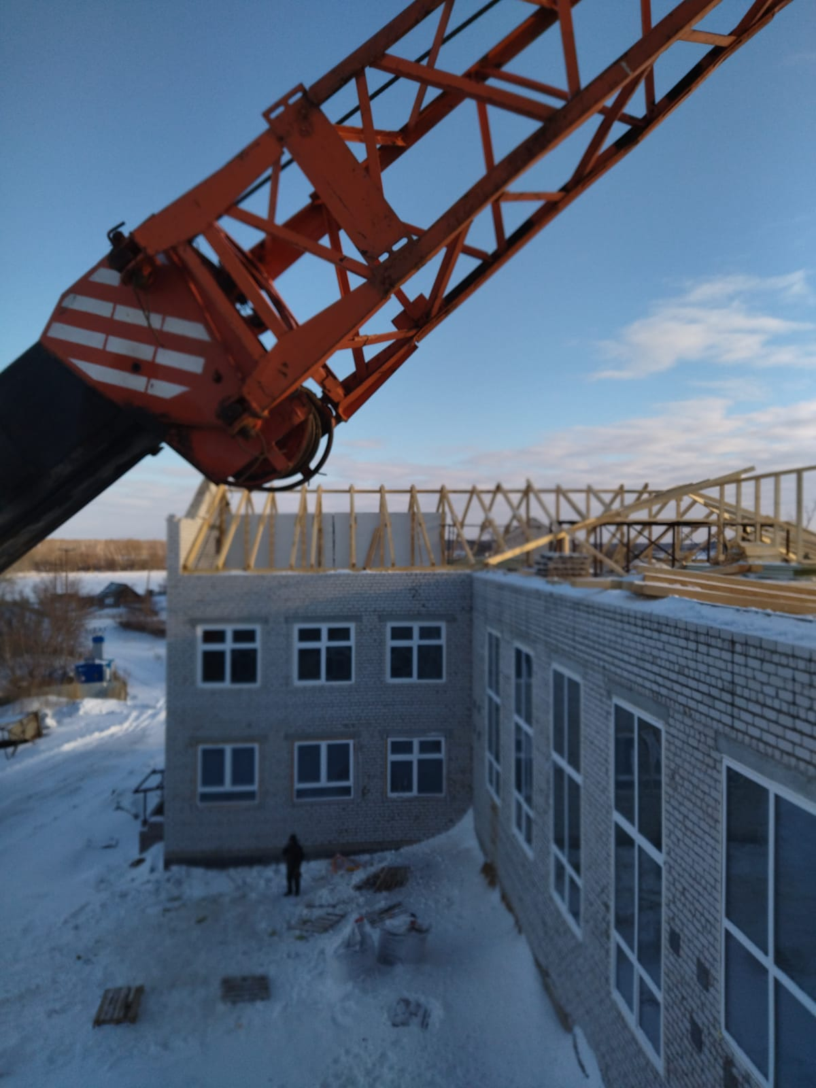
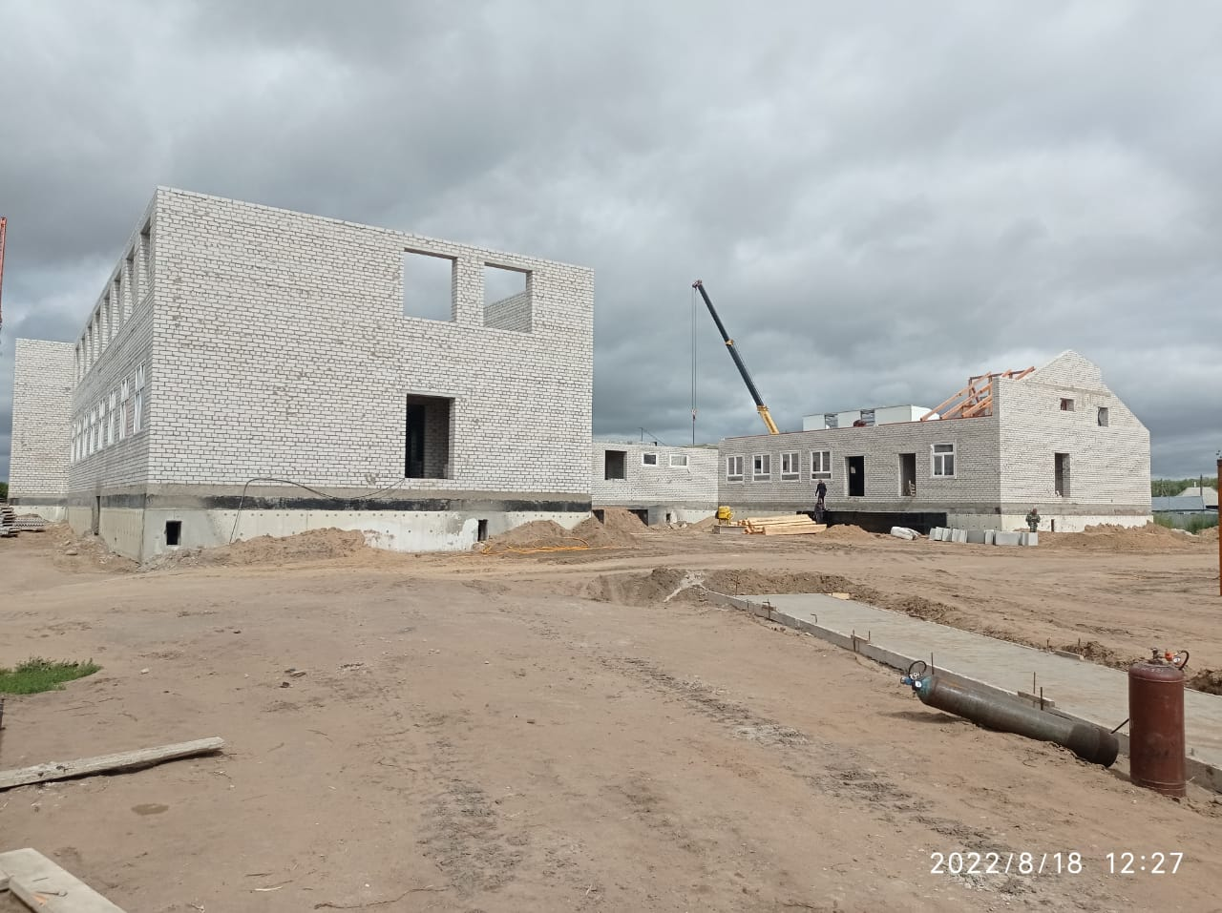
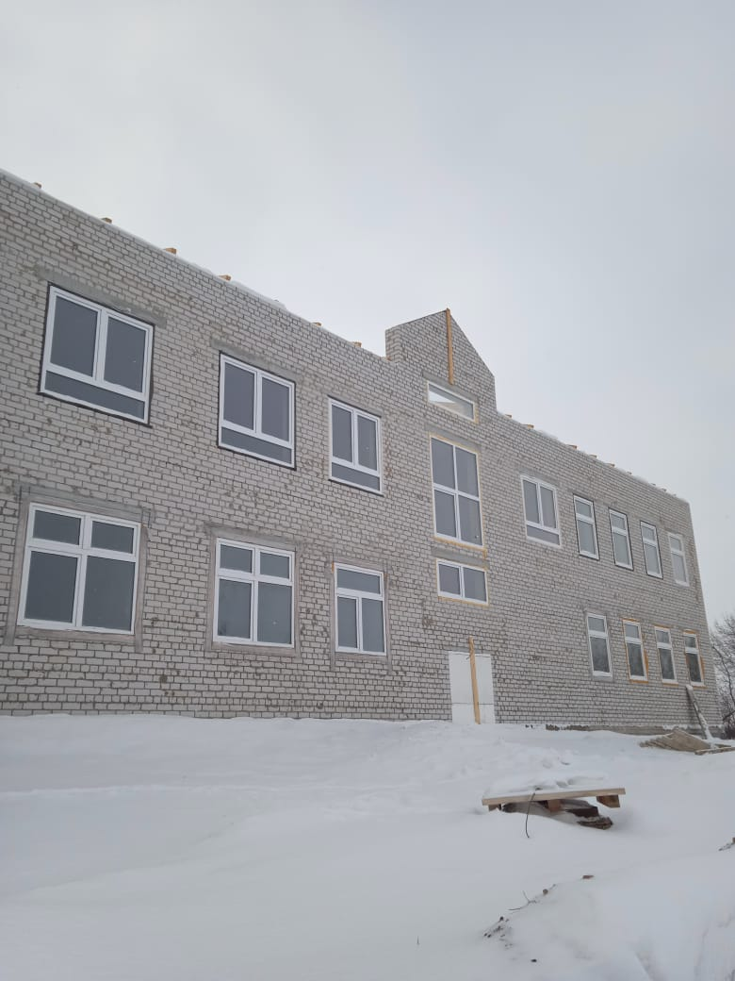
Строительство «Покровской СОШ»

Slide 14
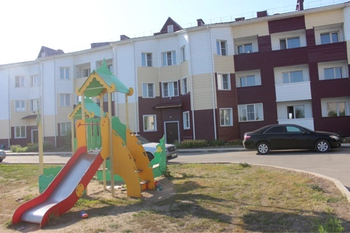
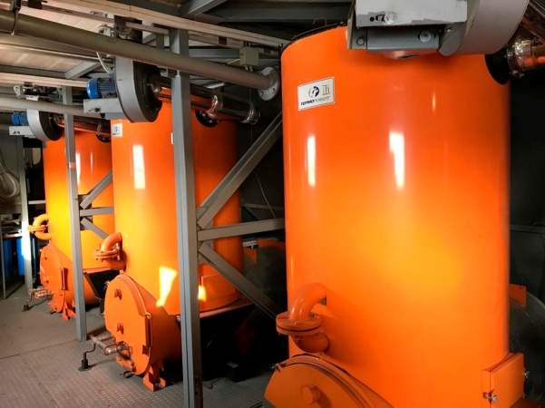
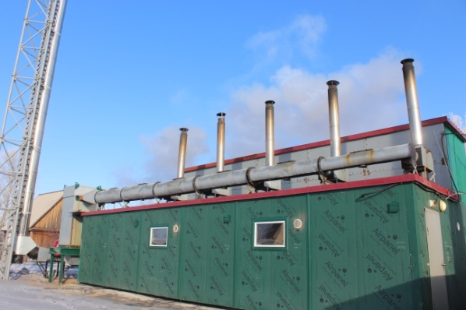
Расходы на жилищно-коммунальное хозяйство
Всего в 2022 году на жилищно-коммунальное хозяйство израсходовано 153,50 млн. руб.
На «Жилищное хозяйство» расходы исполнены в сумме 2,30 млн.руб., в том числе на разработку проектно-сметной документации по строительству блок-секций №5 и №6 3-х этажного жилого дома по ул.Советская 13 – 2,14 млн.руб., на организацию в сельских поселениях муниципального жилищного фонда – 0,16 млн.руб.
На «Коммунальное хозяйство» израсходовано 139,20 млн.руб., в том числе на реконструкцию водопроводных сетей в с.Родино 108,51 млн.руб. на капитальный ремонт скважин в п.Мирный и с.Покровка – 7,00 млн.руб.
На «Благоустройство» в 2022 году израсходовано 12,00 млн.руб.
В рамках подпрограммы «Модернизация и обеспечение стабильного функционирования объектов теплоснабжения» государственной программы Алтайского края «Обеспечение населения Алтайского края жилищно-коммунальными услугами» в 2021 году на замену котельного оборудования было выделено 10,56 млн. руб., в т.ч. 10,45 млн. руб. из краевого бюджета и 0,11 млн. руб. из местного бюджета. В 2022 году - 2,11 млн. руб., в т.ч. 2,08 млн. руб. из краевого бюджета, 0,02 млн. руб. из местного бюджета.

Slide 15
Реконструкция водопроводных сетей и сооружений
В рамках федерального проекта «Чистая вода» на реконструкцию водопроводных сетей и сооружений в с.Родино было выделено:
2021 год
2022 год
55,97 млн. руб.
108,51 млн. руб.
Федеральный бюджет
49,08 млн. руб.
107,37 млн. руб.
Краевой бюджет
6,55 млн. руб.
1,08 млн. руб.
Местный бюджет
0,34 млн. руб.
0,06 млн. руб.

Slide 16
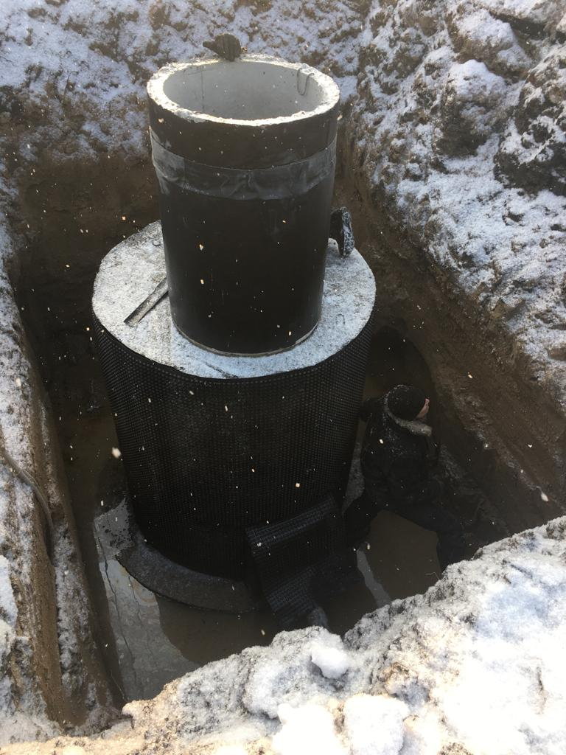
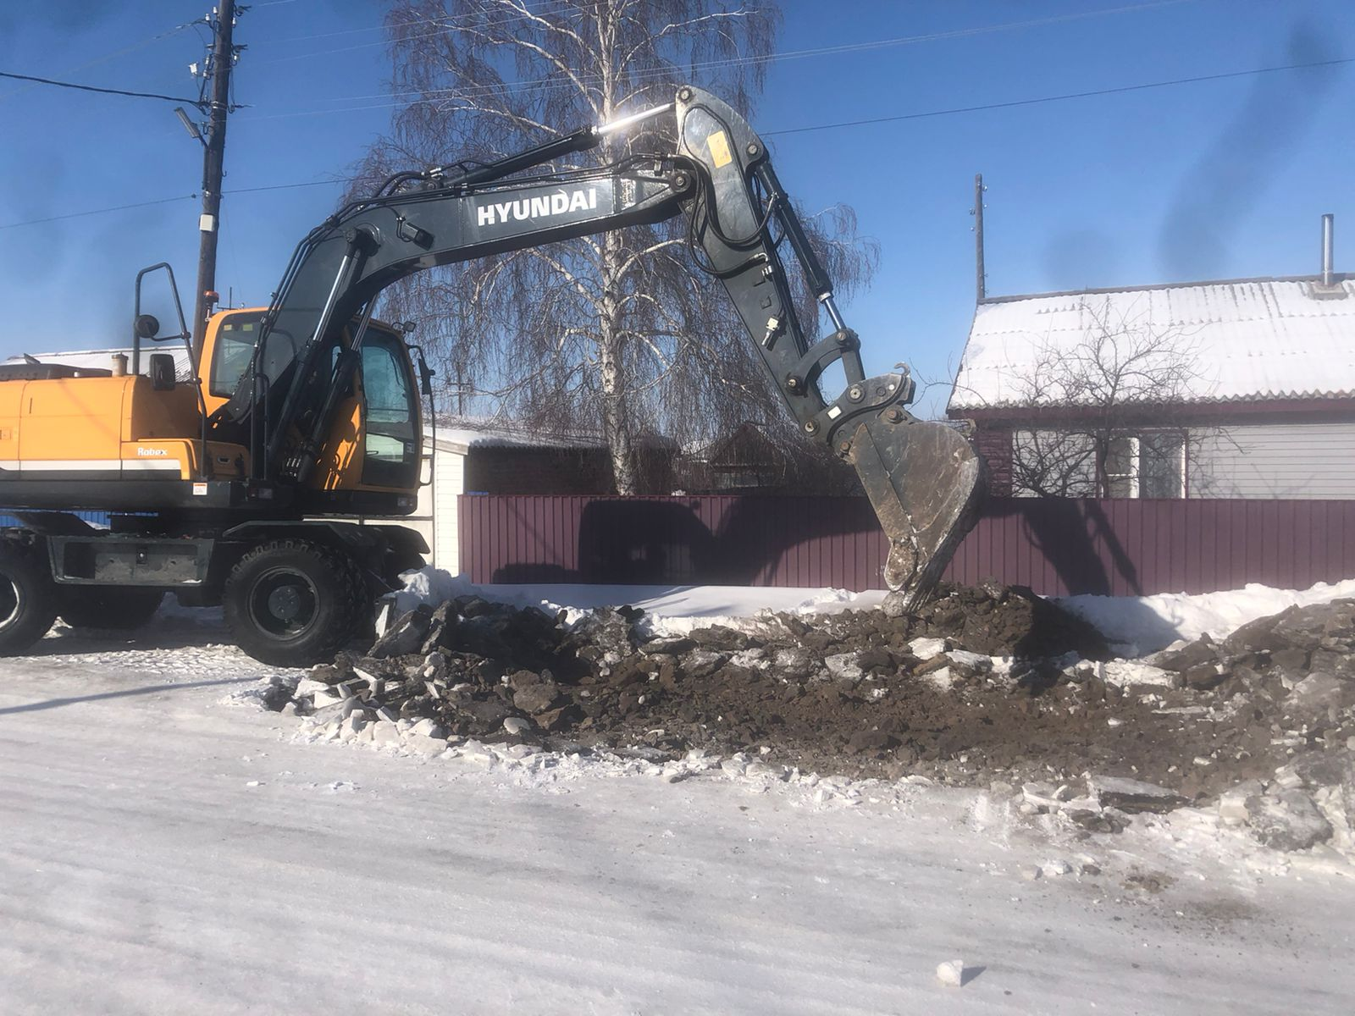
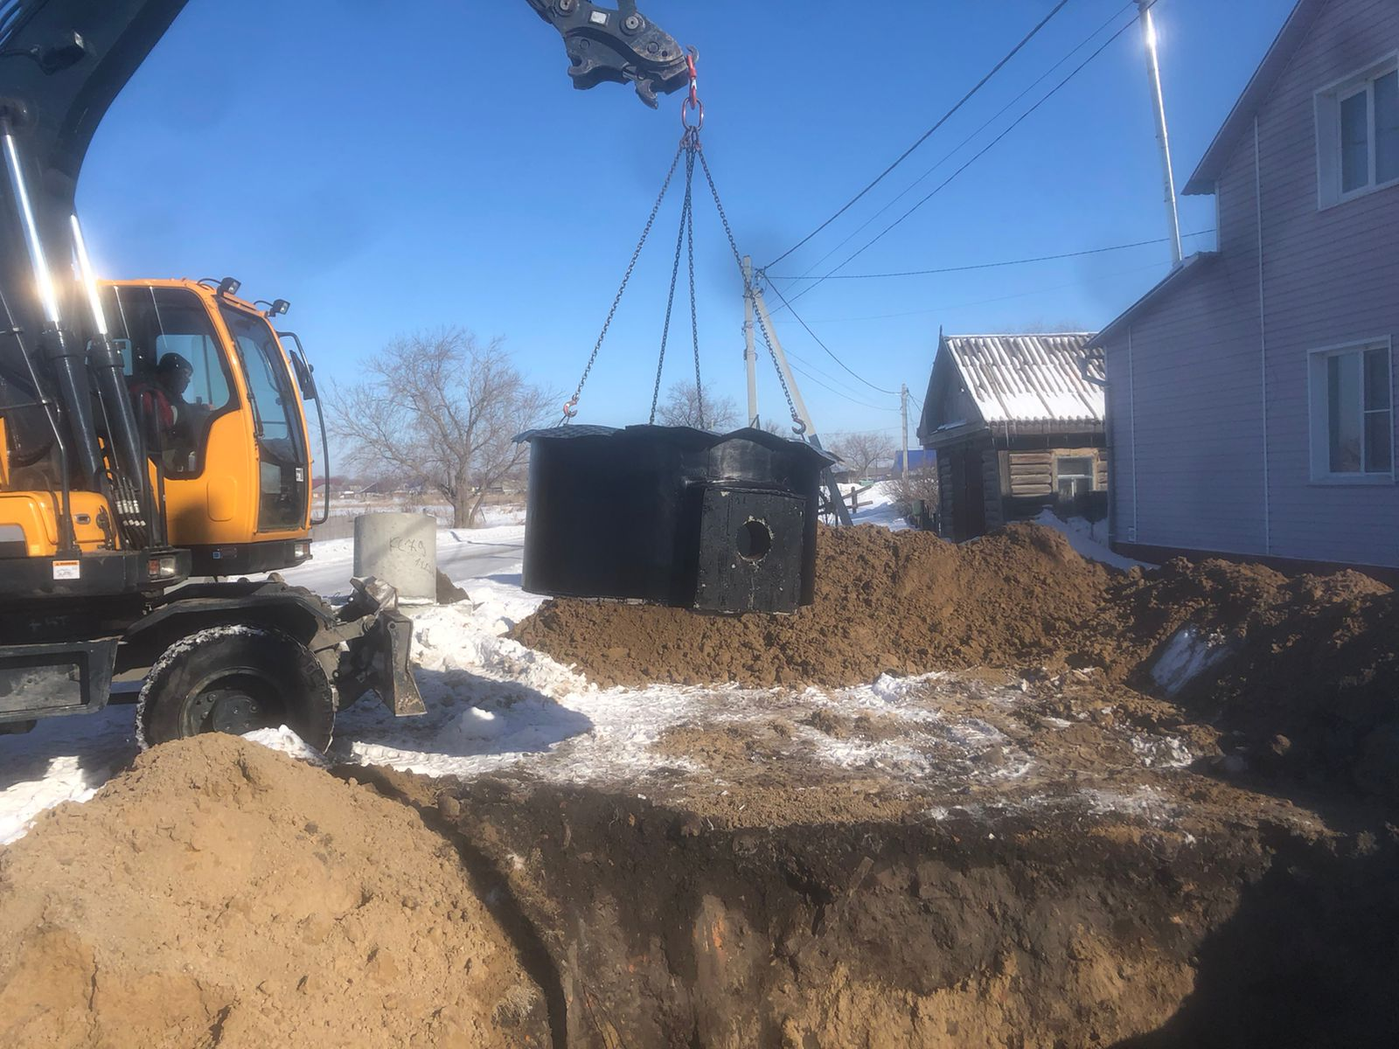
Реконструкция водопроводных сетей и сооружений в с. Родино

Slide 17
Расходы на культуру и кинематографию
В последние годы остро стоит вопрос о том, чтобы поддерживать отрасль «Культура». Именно поэтому уделяется большое внимание ремонту памятников, домов культуры, клубов и библиотек.
В 2021 и 2022 годах сумма расходов районного бюджета на культуру и кинематографию составила 24,01 и 20,93 млн. руб. соответственно.
В 2021 году за счет средств районного бюджета на территории Парка культуры и отдыха в с.Родино установлены камеры видеонаблюдения (0,18 млн.руб.), обустроена детская игровая площадка (1,34 млн.руб.), в районной библиотеке произведена замена оконных блоков и отремонтирован фасад здания (0,83 млн.руб.), в с.Кочки и п.Зелёная Дубрава отремонтированы памятники участникам ВОВ (0,58 млн.руб.).
В 2022 году приобретены кресла и одежда для сцены в Раздольненский СДК (2,22 млн. руб.), отремонтирован музей в с.Шаталовка (0,27 млн. руб.) за счет средств районного бюджета.
В рамках проектов развития общественной инфраструктуры, основанных на местных инициативах не остаются без внимания объекты культуры и места проведения культурно-массовых мероприятий. За два года в рамках проекта освоено 4 млн.руб.
Наименование объекта | Всего, млн.руб. | Краевой бюджет, млн.руб. | Местный бюджет, млн.руб. | Внебюджетные источники, млн.руб. | Год
Благоустройство площади для проведения культурно-массовых мероприятий в с.Разумовка | 1,03 | 0,84 | 0,10 | 0,09 | 2021
Текущий ремонт помещения Степновского Дома Культуры | 1,44 | 1,00 | 0,31 | 0,13 | 2021
Ремонтно-восстановительные работы аттракциона «Колесо обозрения» в парке культуры и отдыха в с.Родино | 1,53 | 1,00 | 0,27 | 0,26 | 2022
Итого: | 4,00 | 2,84 | 0,68 | 0,48

Slide 18
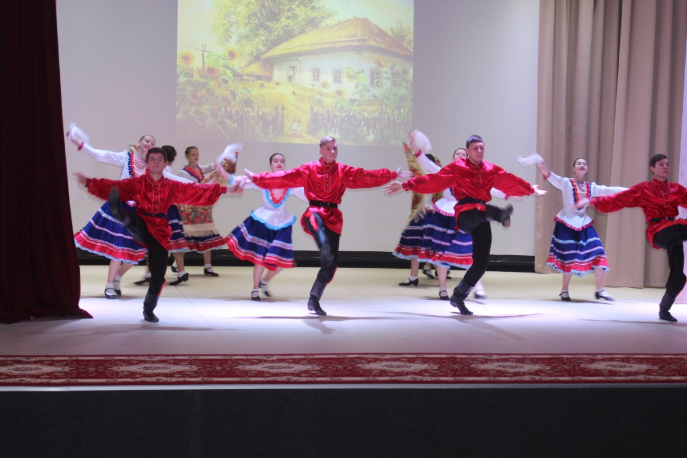
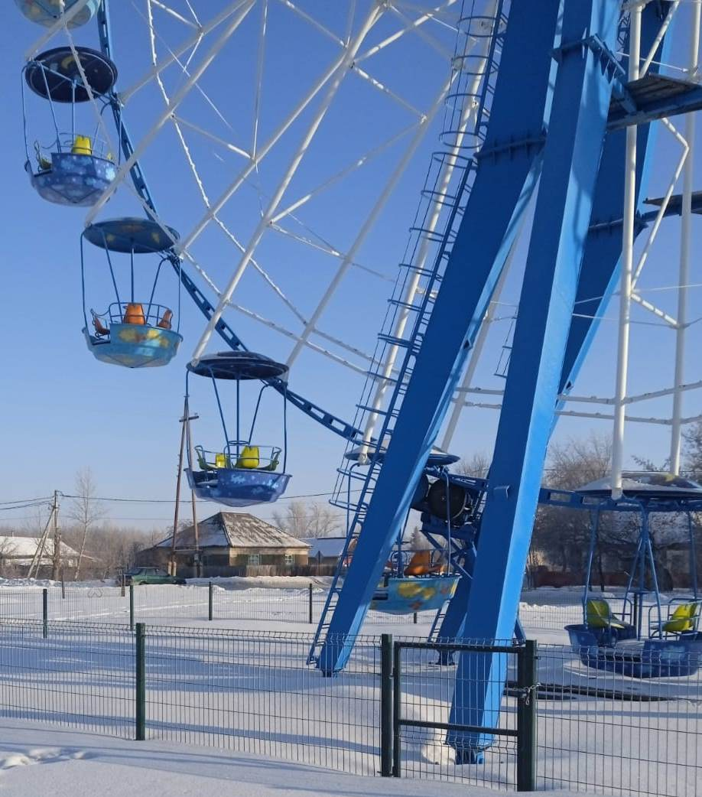
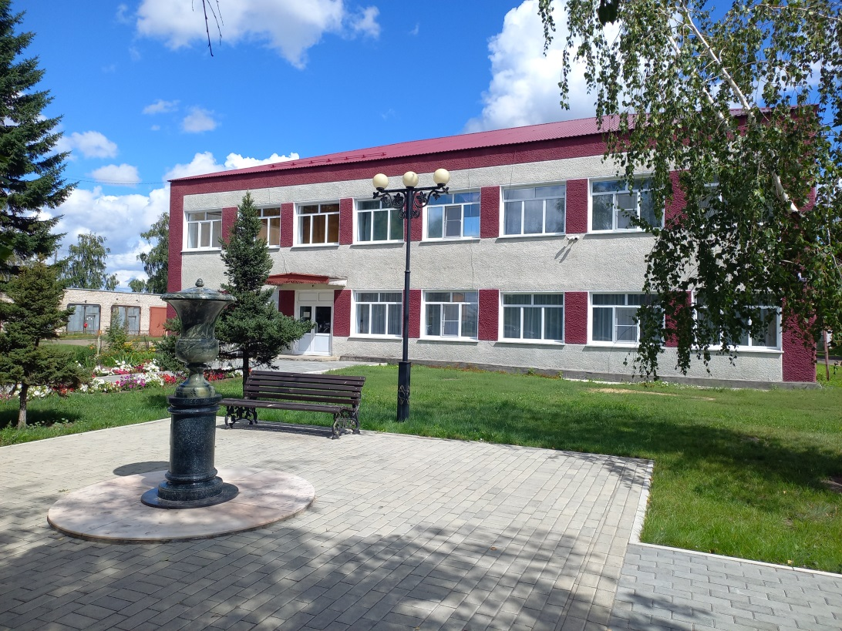
Районная библиотека с. Родино
Родинский Дом культуры
Парк культуры и отдыха, колесо обозрения

Slide 19
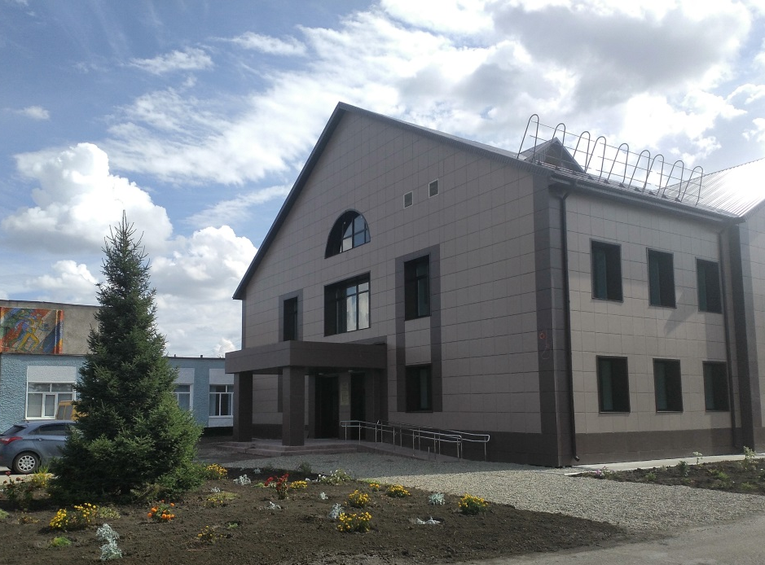
Ремонт Родинского дома культуры
В 2019-2020 годах был произведен капитальный ремонт Родинского дома культуры на сумму 73,95 млн. руб.
Было выделено:
Федеральный бюджет
32,85 млн. руб.
Краевой бюджет
38,76 млн. руб.
Местный бюджет
2,34 млн. руб.

Slide 20
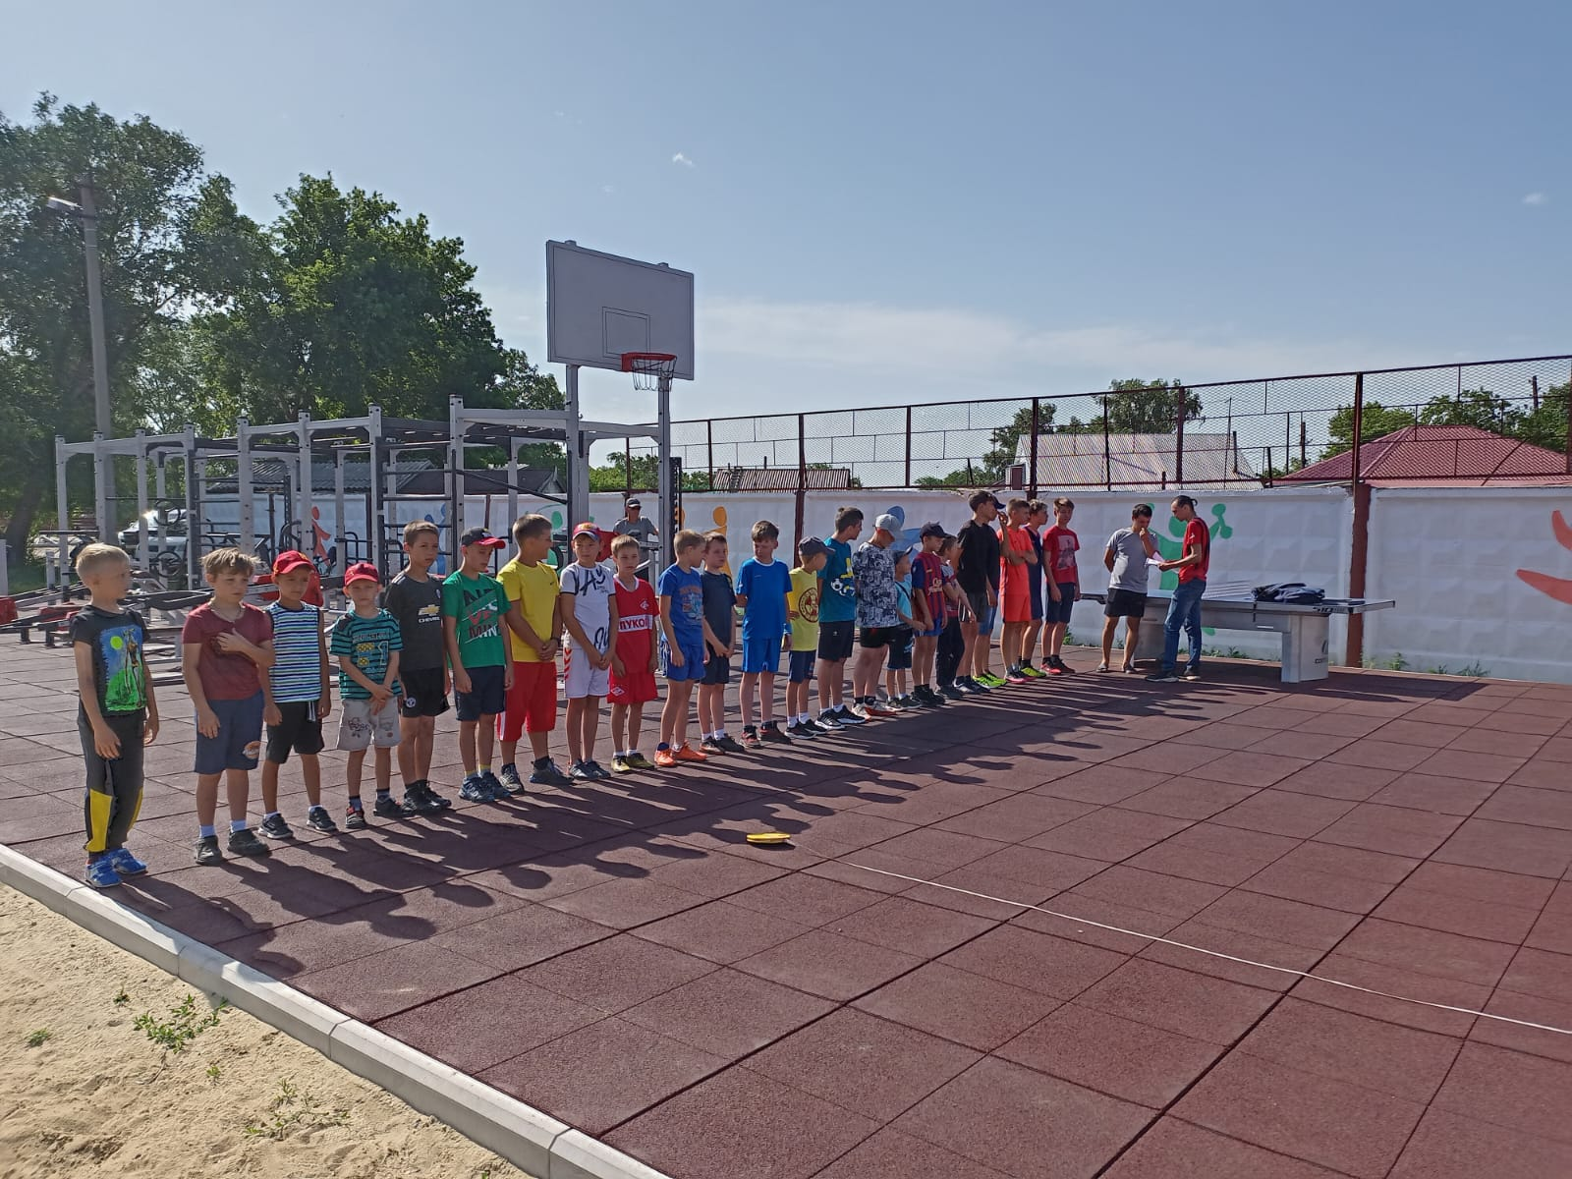
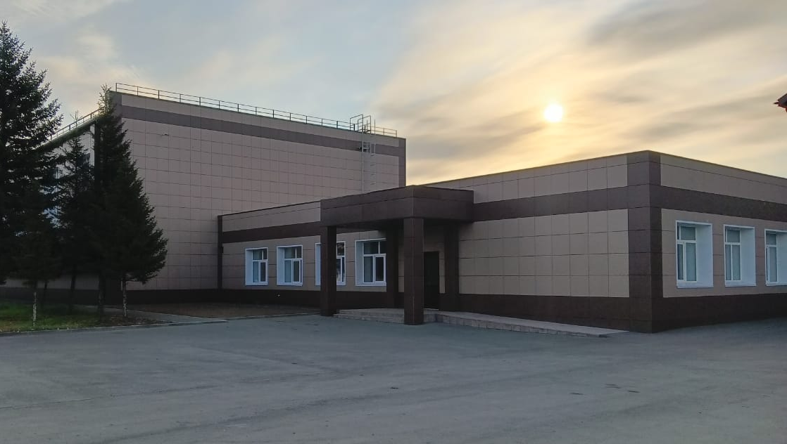
Расходы на физическую культуру и спорт
В 2022 году расходы районного бюджета на развитие физической культуры и спорта составили 4,49 млн.руб.
За 2021-2022 г.г. в рамках проектов поддержки местных инициативах обустроено 6 универсальных спортивных площадок для игр в мини-футбол, волейбол, баскетбол. На эти цели направлено 8,98 млн.руб.
В 2018-2019 г.г. в с.Родино построена лыжная база. Стоимость проекта составила 2,46 млн. руб., в т.ч. за счет средств краевого бюджета – 0,68 млн. руб., за счет средств местного бюджета – 0,66 млн. руб., за счет внебюджетных источников – 1,12 млн. руб.
Спортивная площака с.Родино
С 2020 года в с. Родино ведется капитальный ремонт ДЮСШ. За три года реализации проекта освоено 37,18 млн. руб., в т.ч. 35,32 млн. руб. из краевого бюджета, 1,86 млн. руб. из местного бюджета.
ДЮСШ с.Родино

Slide 21
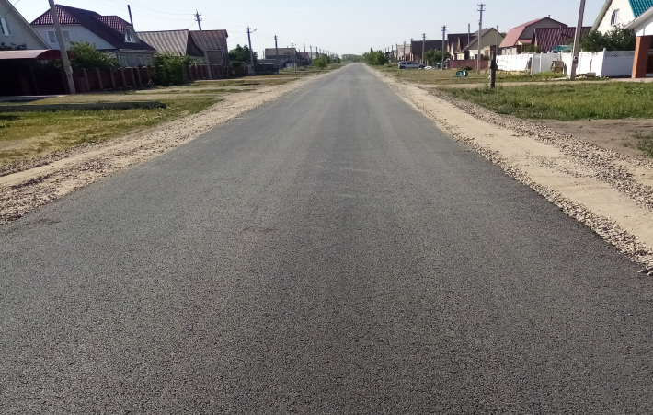
Дорожное хозяйство
В 2022 году на ремонт и содержание дорог направлено 33,70 млн. руб., из них 13,67 млн.руб. (40,57%) - краевой бюджет, 18,82 млн.руб. (55,84%) -местный бюджет, 1,21 млн.руб. (3,59%) - внебюджетные источники.

Slide 22
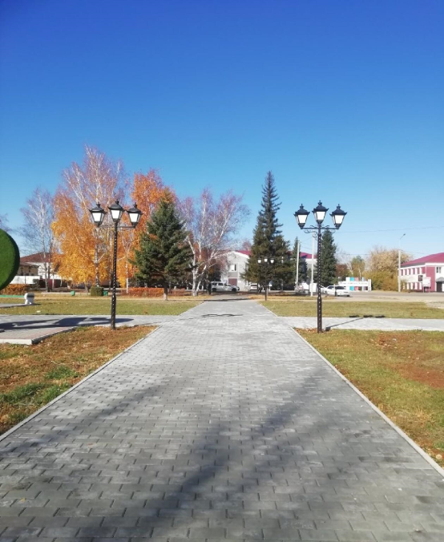
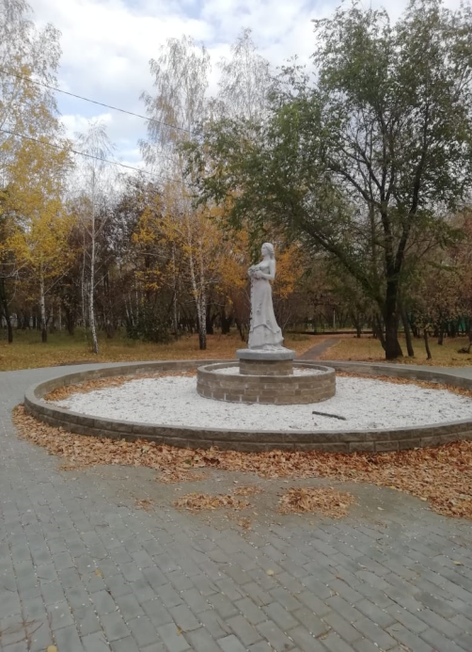
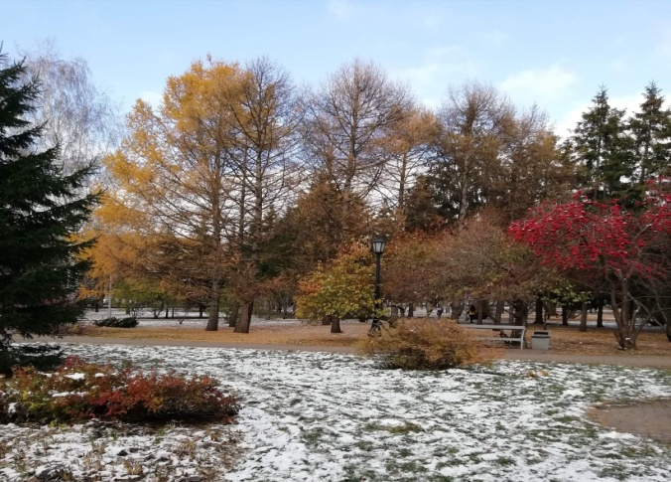
«Формирование комфортной городской среды»
В 2021 году в рамках проектов развития общественной инфраструктуры, основанных на местных инициативах в с.Родино реализовано два проекта по благоустройству территории:
обустройство фонтана и прилегающей к нему территории. Сумма проекта составила – 1,45 млн. руб., в т.ч. 1,00 млн. руб. – краевой бюджет, 0,22 млн. руб. – местный бюджет и 0,23 млн. руб. за счет средств внебюджетных источников.
обустройство тротуара по ул. Ленина – 1,45 млн. руб., в т.ч. 1,00 млн. руб. из краевого бюджета, 0,22 млн. руб. из местного бюджета и 0,23 млн. руб. за счет средств внебюджетных источников.
На обустройство уличного освещения израсходовано 5,05 млн. руб., в т.ч. 5,00 млн. руб. – краевой бюджет, 0,05 млн. руб. – местный бюджет.

Slide 23
«Формирование комфортной городской среды»
В 2022 году на благоустройство центральной площади в с.Родино было направлено 4,04 млн. руб., в т.ч.:
3,96 млн. руб.
Федеральный бюджет
0,04 млн. руб.
Краевой бюджет
3,00 млн. руб.
0,04 млн. руб.
Местный бюджет
0,03 млн. руб.
На благоустройство центральной площади в с.Степное направлено 3,03 млн. руб., в т.ч.:

Slide 24
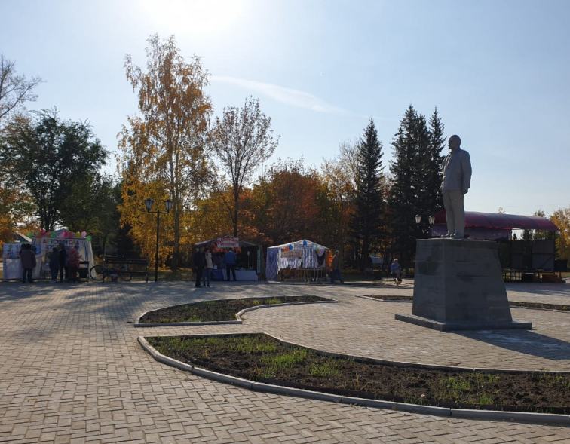
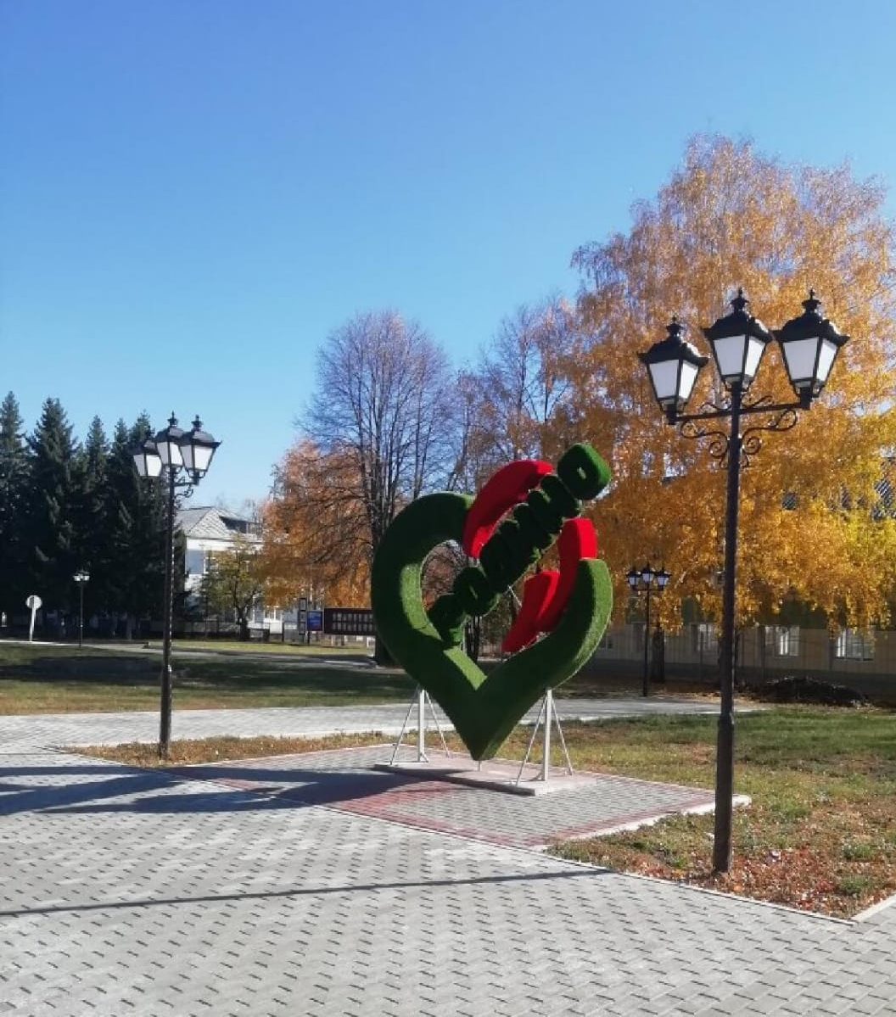
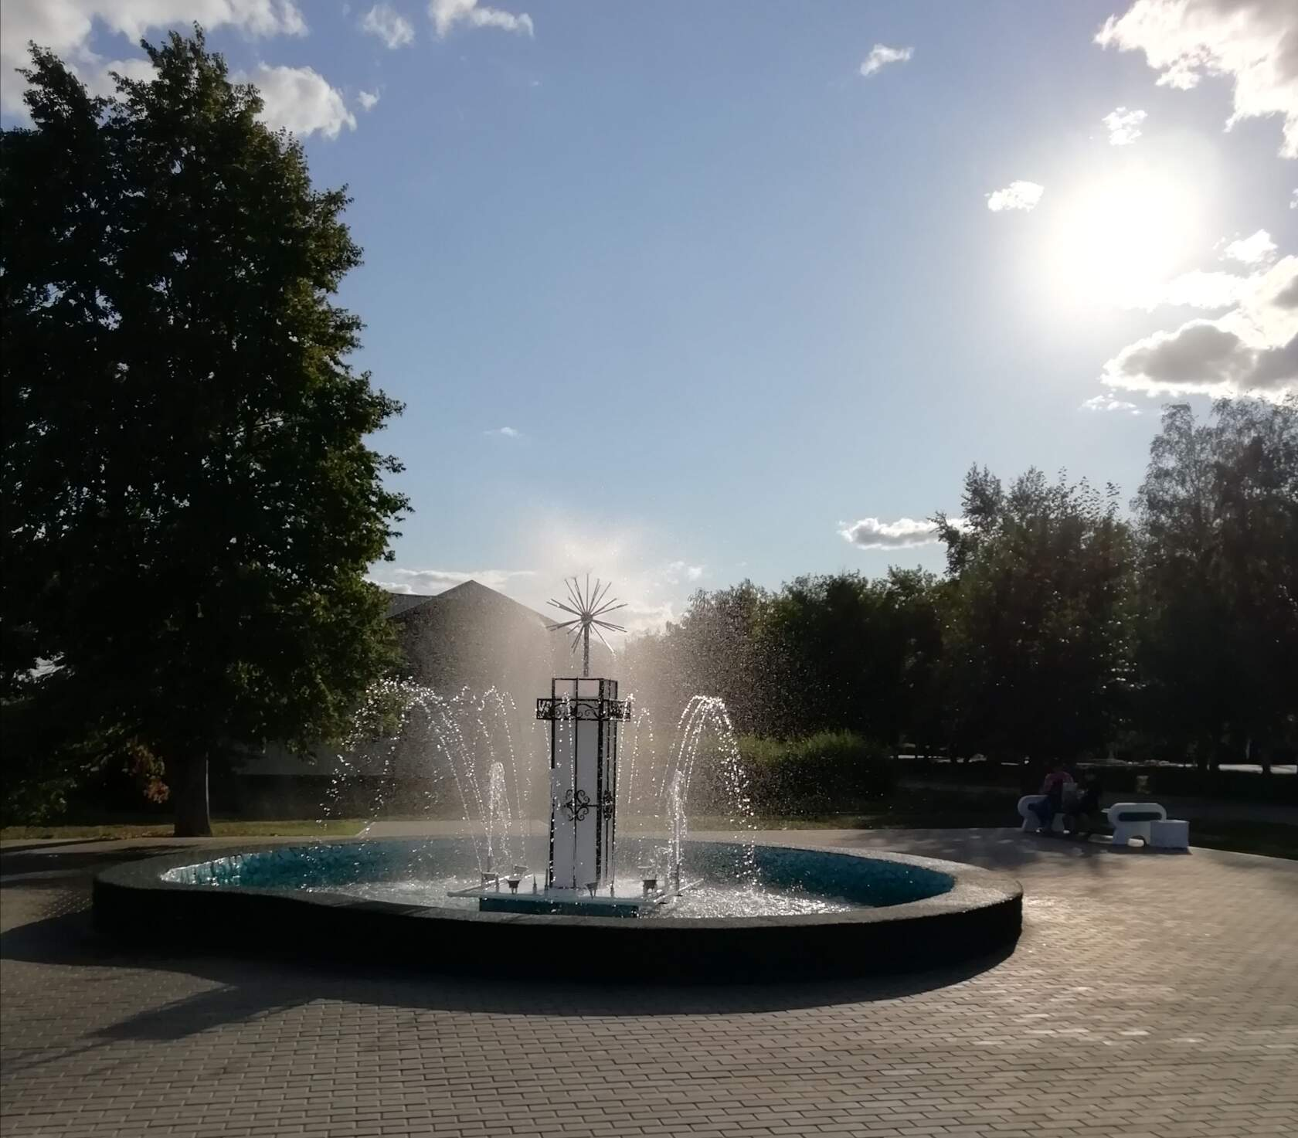
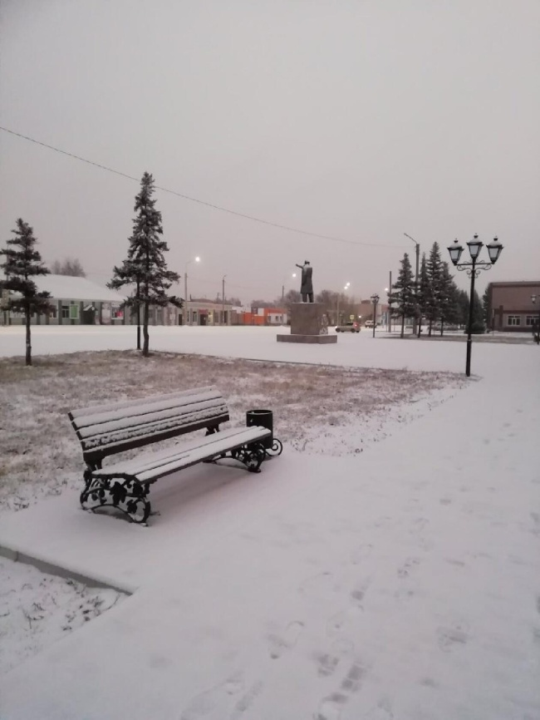
Центральная площадь с.Степное
Площадь у фонтана с.Родино
Фонтан с.Родино
Центральная площадь с.Родино

Slide 25
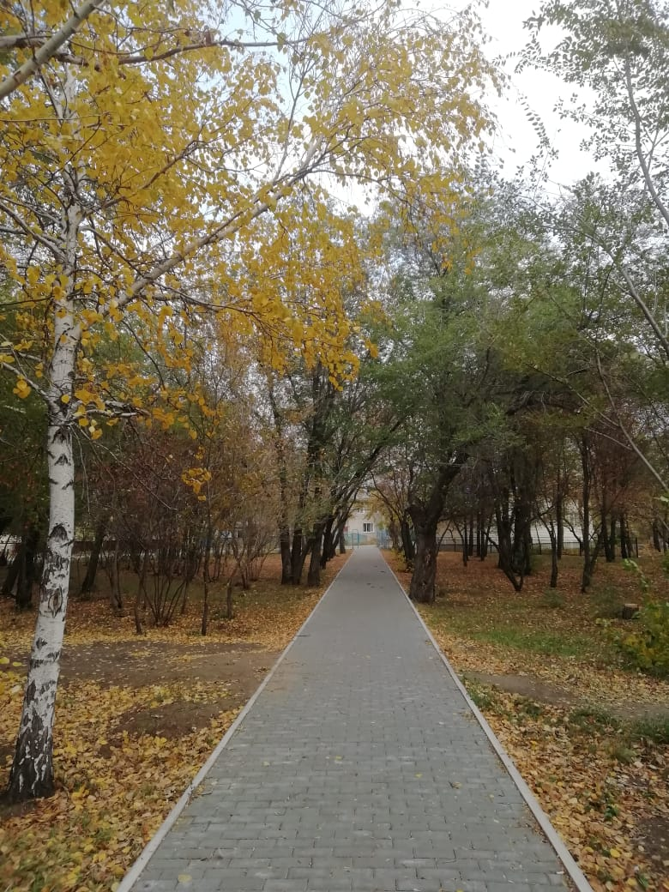
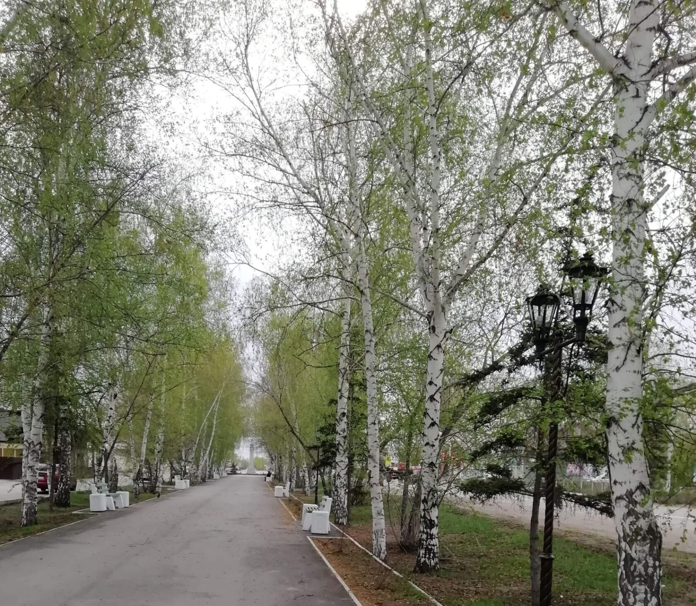
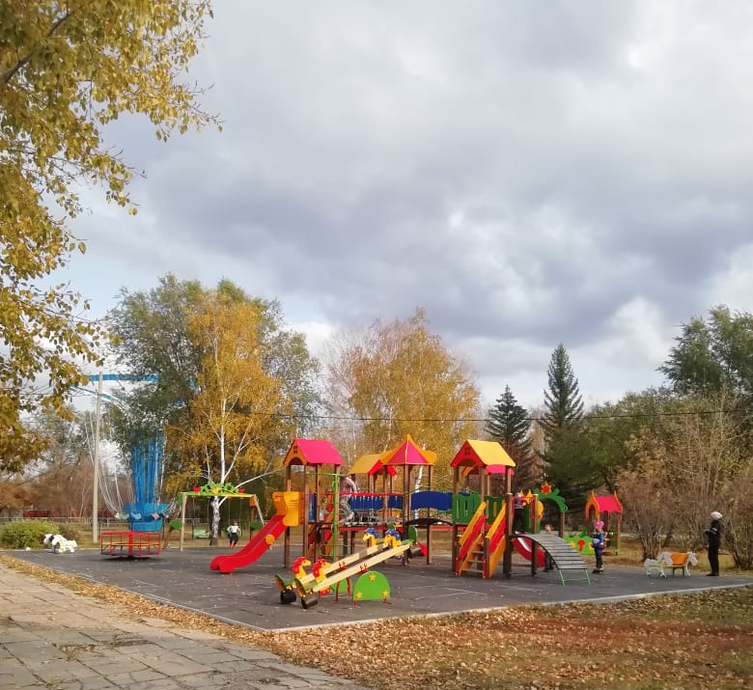
Спасибо за внимание

